Slide 1
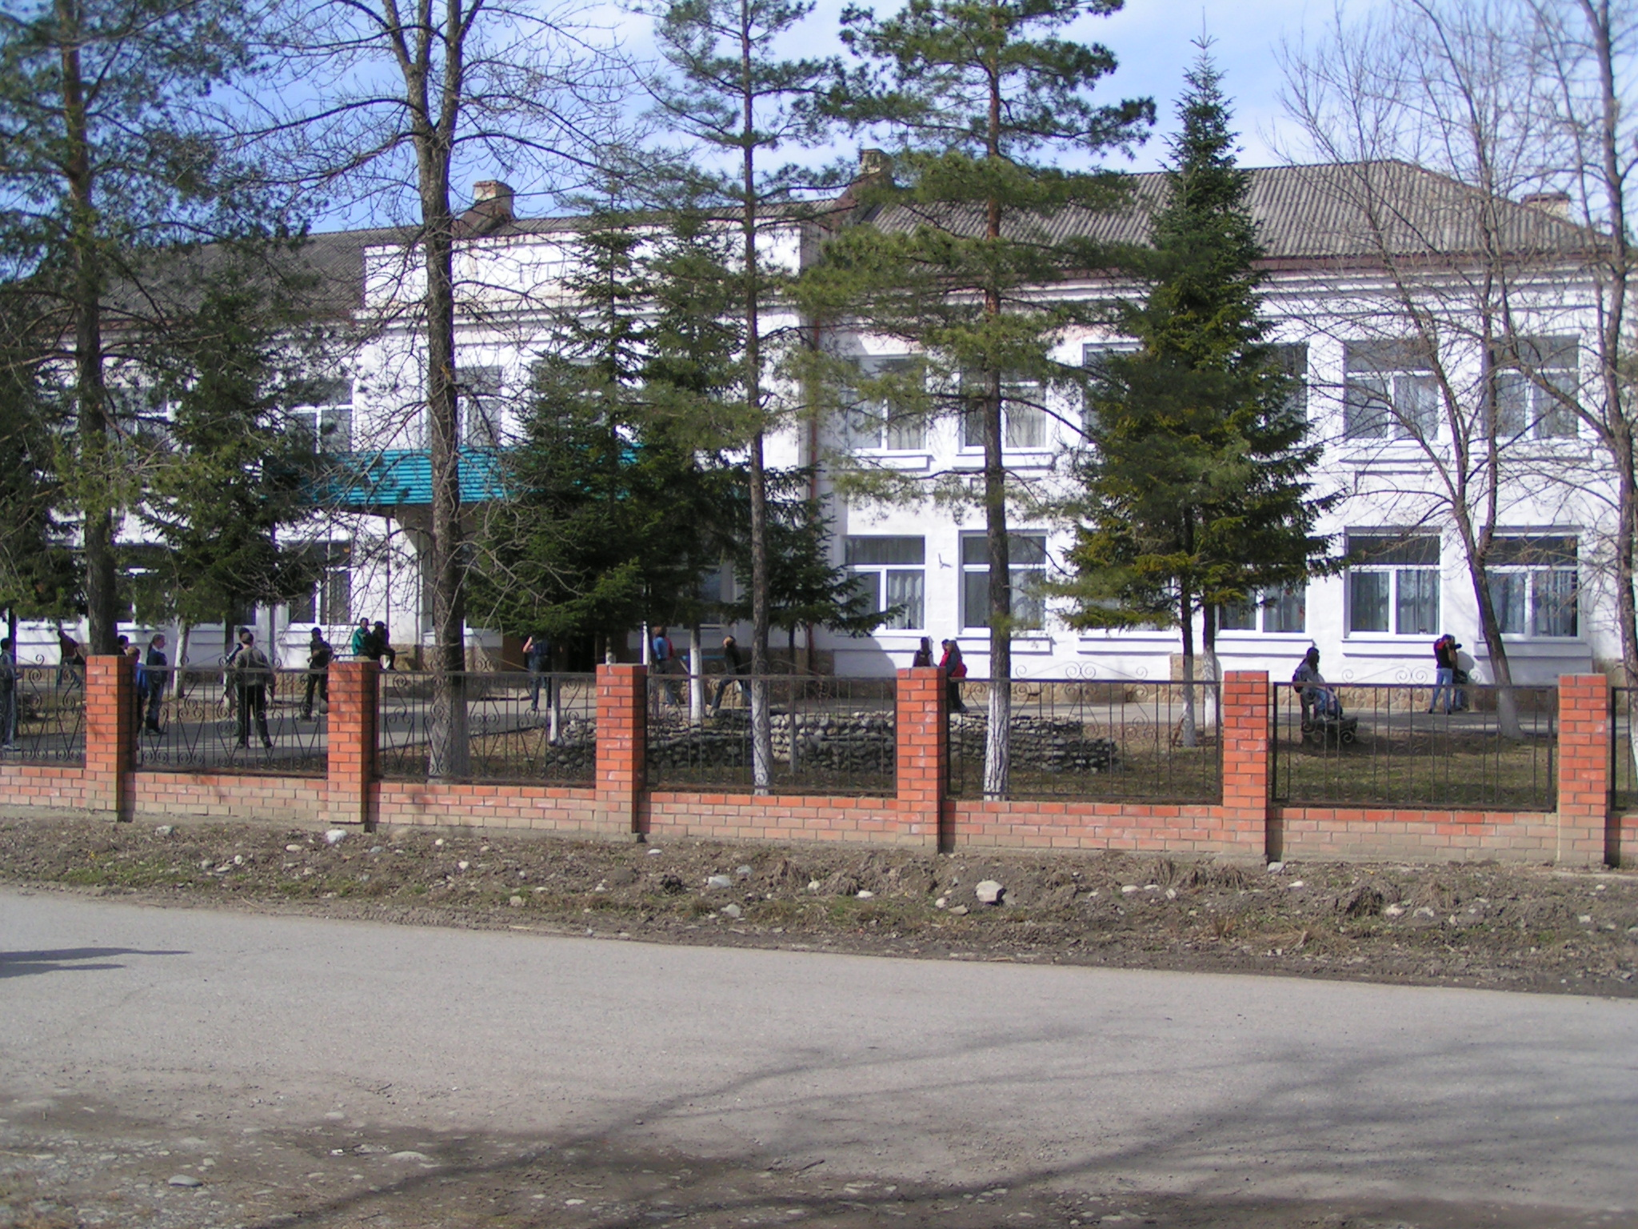

Slide 2
Муниципальное бюджетное общеобразовательное учреждение гимназия №4 поселка Псебай муниципального
образования Мостовский район

Slide 3
Год образования – 1992
Учащихся – 503 чел.
Классов-комплектов – 20: из них гимназических – 7.
Их обучают 29 учителей: из них
- высшей категории – 11;
- первой категории – 4.
- отличников просвещения РФ – 1
- почетных работников образования РФ – 2
- заслуженных учителей Кубани – 2.

Slide 4
Гимназией руководят:
- директор Мартынчук С.А.;
- заместитель директора по УМР – Линева Н.В.;
- заместитель директора по ВР – Лукьянова Н.В.
Государственно-общественное управление гимназией –
Совет гимназии – председатель Бронникова В.Н.

Slide 5
В гимназии функционируют:
- методический совет;
- предметные методические объединения;
- Постоянно действующие семинары:
внутришкольные,
межшкольные,
межрайонные.

Slide 6
Режим работы
Гимназия работает в режиме:
продолжительность учебной недели: а) пятидневная рабочая неделя – учащиеся 1-х классов; б) шестидневная рабочая неделя – учащиеся 2-11-х классов.
Количество занятий в день (минимальное и максимальное) для каждой ступени: первая ступень – 3 урока, 5 уроков; вторая ступень- 5 уроков, 6 уроков; третья ступень- 5 уроков, 7 уроков.
Продолжительность уроков (мин.): в 1 классе - 35 минут, сентябрь - октябрь 3 урока, ноябрь – декабрь 4 урока – 45 минут, январь – май 4 урока (1 день – 5 уроков); для 2-11 классов - 40 мин.
Продолжительность перемен: (минимальная, максимальная) минимальная – 10мин, максимальная 20 мин.
Обучение осуществляется в одну смену.

Slide 7
Контингент обучающихся
Показатель |  | Количество | %
Классы (группы)- всего |  | 20 | 100
Обучающиеся - всего |  | 503 | 100
в том числе:
занимающихся по базовым общеобразовательным программам |  | 303 | 100
занимающихся по программам дополнительной (углубленной) подготовки |  | 176 | 0
занимающихся по программам на профильном обучении |  | 24 | 0
занимающихся по специальным (коррекционным) образовательным программам (указать вид) |  | 0 | 0
Обучающиеся, получающие образование по формам | очное | 503 | 100
 | очно-заочное (вечернее) | 0 | 0
 | заочное | 0 | 0
 | на дому | 3 | 0,2
 | экстернат | 0 | 0
Воспитанники детских домов, интернатов |  | 0 | 0
Дети-инвалиды |  | 3 | 0,4
Дети группы риска |  | 2 | 0,6

Slide 8
Ученическое самоуправление:
- Совет гимназистов.
- Детская общественная органиация «ДОМ».
Формы самоуправления:
- конференции;
- слеты;
- сборы;
- радиолинейки;
- брифинги.

Slide 9
Пути реализации творческих способностей учащихся:
Клубы:
«Литературно-творческое объединение «Росинка»;
экологический клуб «Зубренок»;
детский оперный театр;
Спортивный клуб «Факел»;
Научное общество учащихся «Эрудит».

Slide 10
Участвуем в реализации образовательной инициативы «Наша новая школа»:
- 2011г – переход на ФГОС начального общего образования;
- 2013 - переход на ФГОС ООО;
- создана образовательная программа начального общего образования;
- создана основная образовательная программа основного общего образования;

Slide 11
Наша новая школа
создана программа «Одаренные дети»;
создаются условия для сохранения и укрепления здоровья школьников;
введена собственная бухгалтерия;
внедряется система моральных и материальных стимулов поддержки педагогов;
успешно решается проблема формирования информационной компетентности учащихся.

Slide 12
Победители районных и краевых конкурсов:
2010г – 1 победитель районного и 1 призер краевого ПНПО «Образование», 1 участник смотра-конкурса профсоюзных агитбригад, посвященных Году учителя;
2011г – 1 участник краевого конкурса «Учитель года Кубани – 2011», 1 призер районного конкурса лучших классных руководителей;
2011г – гимназия–победитель муниципального тура и участник краевого конкурса «Лучший кабинет кубановедения»;
2012 г. – гимназия – призер краевого конкурса «Лучший кабинет кубановедения».

Slide 13
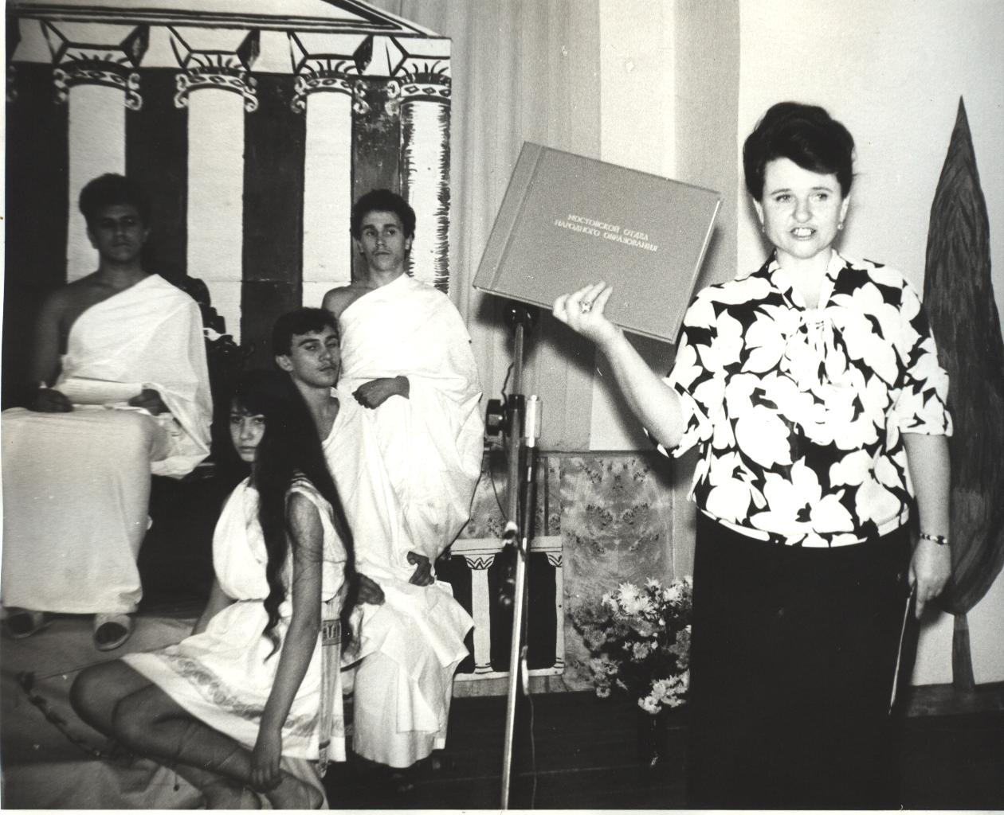
1992 год – открытие гимназии
Первое посвящение в гимназисты

Slide 14
Урок – это интересно
Диктант
Работа с тестами
Редакция искажённого текста
Опыт
Наблюдения
Ролевая игра
Групповой рассказ
Эксперимент
Диспут
Практическая работа
Биологический футбол
Блицопрос
Составление таблиц и схем
Игра- зачёт
Экскурсия
Парный опрос
Мозговой штурм
Пресс - конференция
Мини - экзамен
Позиционное обучение
Общественный смотр знаний

Slide 15
Итоги государственной итоговой аттестации
Учебный год | 2-я ступень |  |  |  | 3-я ступень
 | Всего выпуск. | Число аттест. | % | Средний балл. | Всего выпуск. | Число аттест. | % | Средний балл.
2011-2012 уч. год Русский язык Математика | 30 30 | 30 30 | 100 100 | 34,6 14,23 | 23 23 | 23 22 | 100 95,6 | 62,9 41,2
2012-2013 уч. год Русский язык Математика | 35 35 | 35 35 | 100 100 | 34,7 20,8 | 12 12 | 12 12 | 100 100 | 69,3 42,3
2013-2014 уч. год Русский язык Математика | 25 25 | 25 25 | 100 100 | 34,0 19,4 | 12 12 | 12 12 | 100 100 | 65,4 45,8

Slide 16
Наши медалисты
Год выпуска | Количество выпускников | Количество выпускников, окончивших обучение с отличием | % от общего количества выпускников
2011-2012 | 23 | 7 | 30,4
2012-2013 | 12 | 6 | 50
2012-2013 | 12 | 2 | 17

Slide 17
Результаты участия во Всероссийской олимпиаде школьников
Итого: 3 победителя, 14 призеров на муниципальном уровне; 1 победитель на краевой олимпиаде по журналистике,
1 участник регионального тура олимпиады по кубановедению.
Школьный этап | 130 участников | 324 участия
Муниципальный | 34 участника | 67 участий
Региональные олимпиады
Школьный этап | 37 участников | 43 участия
Муниципальный | 15 участников | 15 участий

Slide 18
Результаты участия в конкурсах.
Название конкурса | Уровень | Результат | Учитель
За сохранение природы и бережное отношение к лесным богатствам | краевой | 2 победителя | Захарова О.В.
Викторина « Добро пожаловать на Кубань, олимпиада!» | муниципальный | 3 призера | Эмир-Вели Э.М.
« Шаг в будущее» ЮФО | муниципальный | 1 победитель | Гришина Г.А.
Конкурс сочинений « Нет тебя дороже..» | муниципальный | 2 призера | Часовских Е.Г.

Slide 19
Сведения об участи МБОУ гимназии №4поселка Псебай во всероссийских, зональных и международных конкурсах
в 2013-2014 уч. году
№п/п | Название конкурса | Количество участников | результаты
1 | Международный конкурс по истории МХК « Золотое руно» | 38 | 3 призера
2 | Всероссийский творческий конкурс « Снеговичок» | 1 | диплом 2 степени
3 | Всероссийский творческий конкурс «Весенняя капель» | 11 | 4 победителя, 8 призеров
4 | Всероссийский творческий конкурс « Наша славная победа» | 9 | 1 победитель, 6 призеров, 2 дипломанта
5 | Международный конкурс по биологии «ЧИП» | 23 | не пришли
6 | Всероссийский конкурс» Вундеркинд Крыма. Я рисую Крым» | 3 | 3 участника
7 | «700- летие со дня рождения преподобного Сергия Радонежского» | 5 | не пришли
8 | Всероссийский конкурс « Лучший урок письма» | 2 | 2 призера
9 | Межрегиональный конкурс « В защиту пихты кавказской» | 6 | 4 победителя, 1 призер
10 | Международный дистанционный конкурс по математике | 3 | Диплом 2 степени, диплом 3 степени

